Slide 1
计算天文
陈鹏飞
P. F. Chen
南京大学天文系，南京210093，中国
电话：83594651（办）
邮件：chenpf@nju.edu.cn
主页：http://astronomy.nju.edu.cn/~chenpf

Slide 2
参考书简介
傅竹风、胡友秋：《空间等离子体数值模拟》，1995，安徽科学技术出版社
傅德薰、马延文：《计算流体力学》，2002，高等教育出版社
J. D. Anderson, Jr.: 《计算流体力学入门》，清华大学出版社， 2002
H. K. Versteeg & W. Malalasekera: 《计算流体动力学导论》，世图， 2000
程心一： 《计算流体动力学》, 1984, 科学出版社
忻孝康等： 《计算流体动力学》, 1989, 国防科大出版社
任何计算流体动力学书籍

Slide 3
天文学研究方式的发展规律
观测：早期
理论：数学的进步
数值模拟：计算机的应用

Slide 4

实验—理论—模拟
17世纪：实验流体力学
18-19世纪：理论流体力学
直到20世纪60年
代，两者相当独立
20世纪60年代后，出现计算流体力学，及其在空间等离子体中的应用. 现已成为非常重要的研究方法。
CFD
纯理论
优点: 1 廉价的、可重复的实验
2 适合研究不同因素、不同参数的影响
纯实验
1. Shibata 2. NASA的飞机15万->6千 3 核试验

Slide 5
数值模拟--为什么
科学研究的精确化使得线性化和小参数展开不再适用, 有必要直接研究非线性问题或求解非线性偏微分方程.
60-70年代随着计算机的出现以及高精度算法的发展
极端的参数(如高磁雷诺数)及复杂的边界条件(如天气预报) 使得解析求解和实验模拟(如风洞)不再十分有效.
成为一种越来越重要的研究手段
甚至研究方向
Numerical Astrophysics (太阳组校内主页）
（对我来说，太阳耀斑发生在计算机里）

Slide 6
几点说明
1 数值模拟不可能完全替代实验和理论方法
2 模型: 所有问题的研究的首要任务是建立模型—由主要因素抽象出来, 而非客体本身
一种误解
数值模拟应尽可能包含更多的因素以逼近真实
3 目的： 验证与提出模型、解释观测、研究各参数的影响
4 与理论结合：避免误信非物理结果
5 可视化：图象、动画等。分析模拟结果和分析观测数据同样重要。

Slide 7
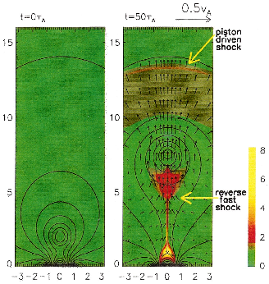
范例1
验证模型 （别人的和自己的）
height
II型射电暴源
time
Magara, Chen, et al. 2000, ApJ, 538, L175

Slide 8
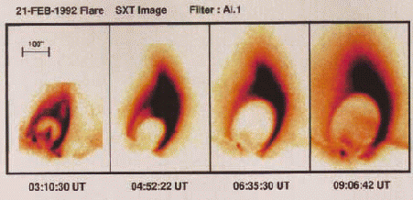
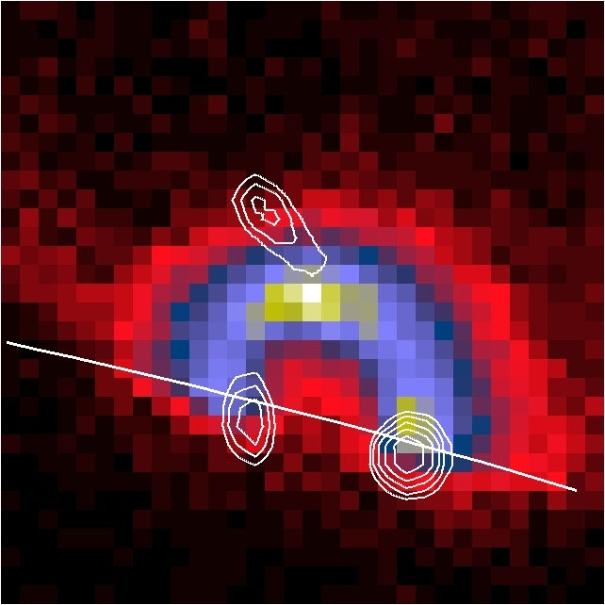
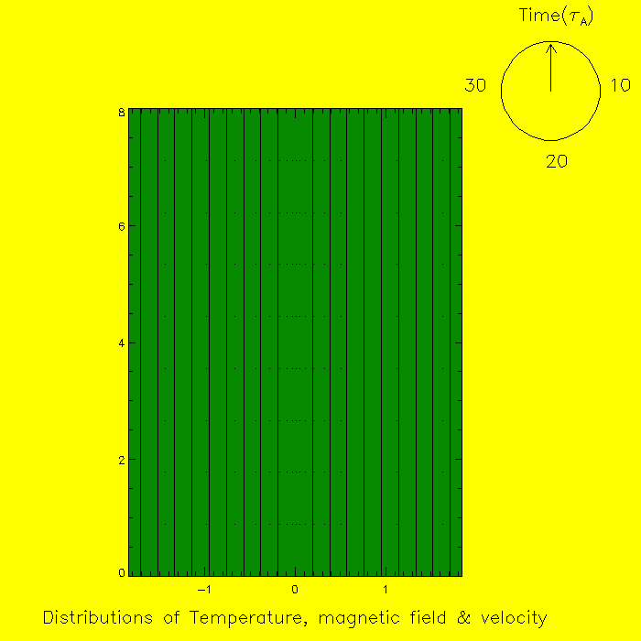
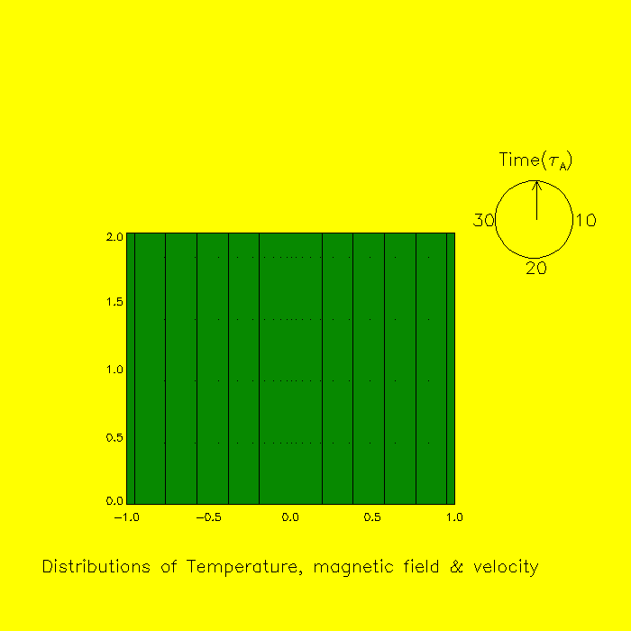
范例1 续
双带耀斑
致密耀斑
Chen et al. 1999, ApJ, 520, 853

Slide 9
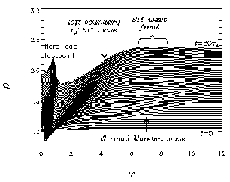
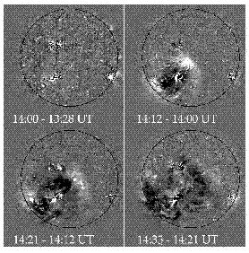
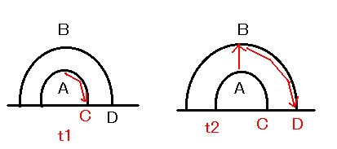
范例2
提出模型 （包含对模拟结果的细致分析）
观测
模拟
模型
Chen et al. 2002, ApJ, 572, L99

Slide 10
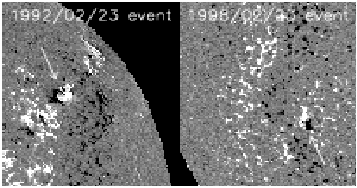
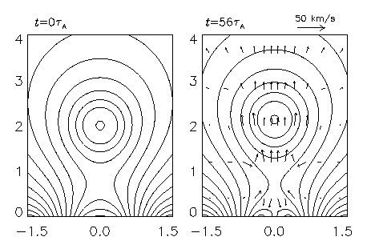
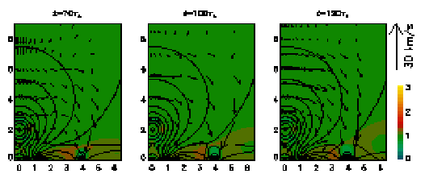
范例3
解释观测 （即使你做模型，多看些观测文章，尤其是一些莫衷一是的现象）
观测
Chen & Shibata, 2000, ApJ, 545, 524

Slide 11
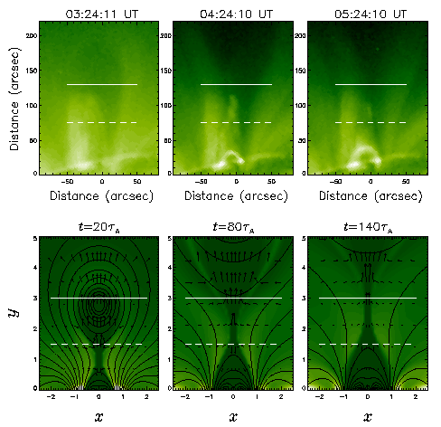
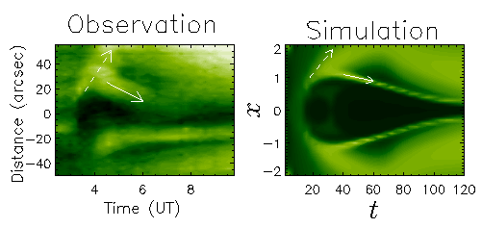
范例3 续
Chen et al. 2004, ApJ, 602, L66

Slide 12
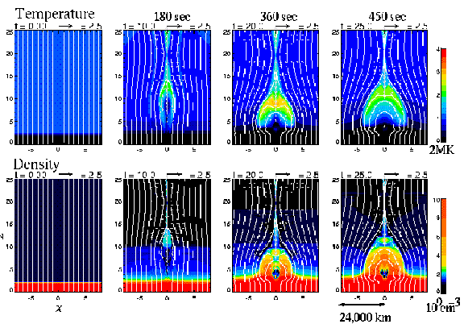
范例4
研究各因素、参数的影响
重力、热传导、反常电阻、辐射等对动力学过程的影响
Yokoyama & Shibata 2001, ApJ, 549, 1160
Chen et al. 1999, ApJ, 513, 516

Slide 13
更多例子
模拟动画

Slide 14
模拟的分类
1 MHD数值模拟
2 粒子模拟
太阳大气动力学、喷流等
主要
粒子加速、宇宙大尺度结构的形成及演化等
3 混合模拟
4 由Vlasov方程出发
其他
说明：模拟的本质是求解偏微分方程（组），故本课程的方法同样适用于相似的偏微分方程（组）。

Slide 15
MHD数值模拟
从MHD方程组出发，对相应的偏微分方程组进行数值求解
宇宙中99%以上的物质是等离子体，带电粒子与磁场耦合，从而其运动表现为多时间尺度（各频率）、多空间尺度（各回旋半径）。
当运动时间>离子回旋周期；空间尺度>离子回旋半径 MHD
否则，粒子描述
流体力学方程组
Maxwell方程组
}
{
一元流体、二元流体等
MHD方程组

Slide 16
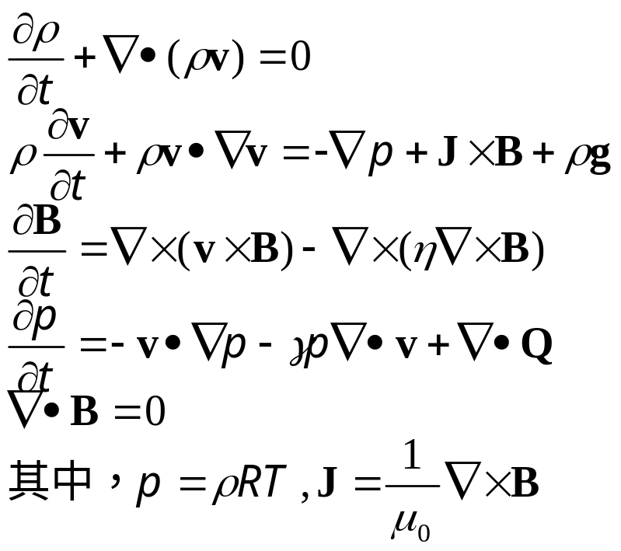
MHD方程组
流体
以一元流体模型为例
独立未知数：5
波：声波
磁流体
独立未知数： 7
波：快模磁声波、慢模磁
声波、以及阿尔芬波
描述7个相互独立的波动在时空中的传播

Slide 17
MHD方程组特点
此方程组高度非线性
为双曲型方程组：初始分布无论如何光滑，其解可能出现间断
解决不了：粒子加速、电阻起源、电磁波等
求解方法：
有限差分法、有限元法、谱方法等

Slide 18
简化
常忽略电阻 理想MHD方程组
一维、二维多分量 （如2.5维）
有时不考虑压缩（密度不变），有时忽略压力项

Slide 19
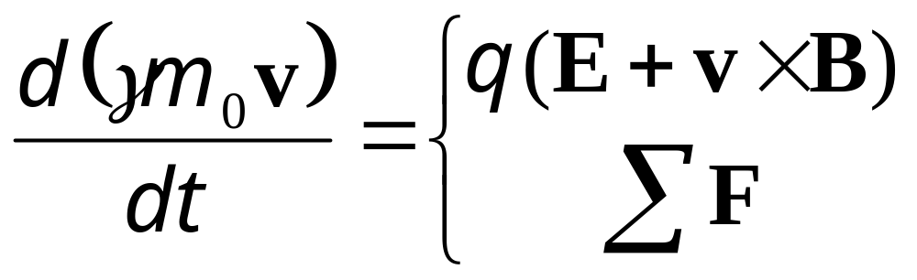
粒子模拟
从牛顿第二定律出发
试验粒子
全粒子
目前可模拟粒子数>>百万个

Slide 20
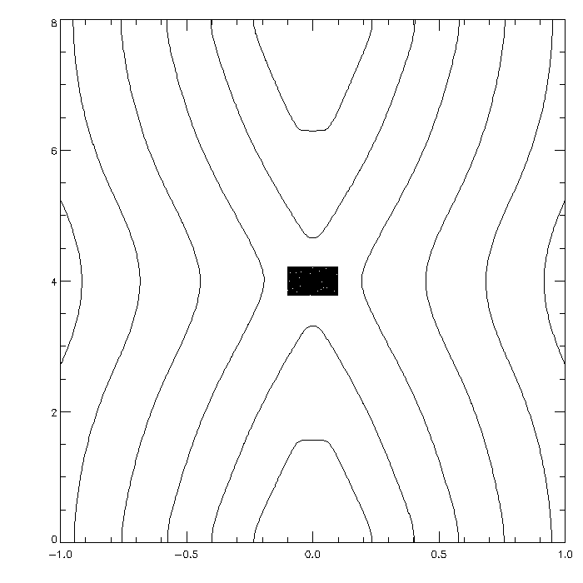
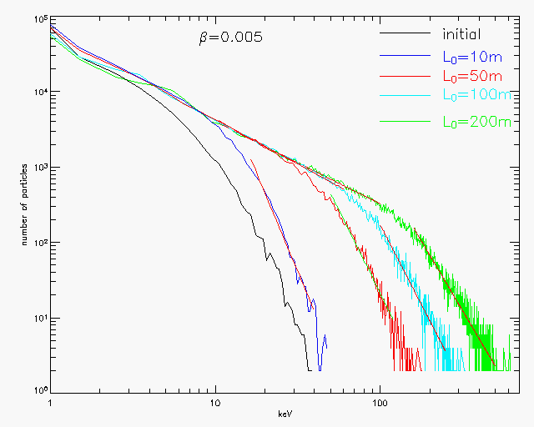
试验粒子模拟举例
Liu W. J. et al. 2008

Slide 21
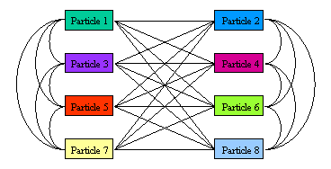
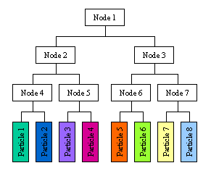
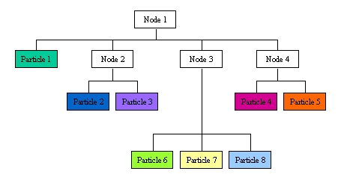
N体问题
甚至从牛顿开始，科学家就被N体问题所困扰，3体以上的问题无解析解，仅质心方程能被分离出来。数值模拟提供了研究N体问题的方法
直接计算
∝ N²
TREE算法
k-d trees
Barnes-Hut trees
Creating the tree
walking the tree
∝ N ln N

Slide 22
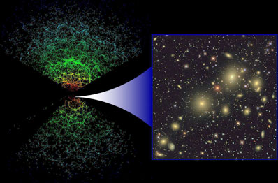
大尺度结构模拟
动画

Slide 23
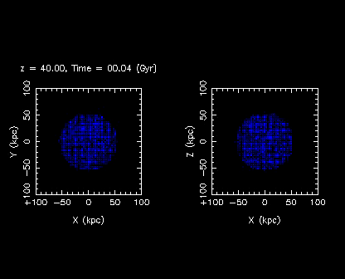
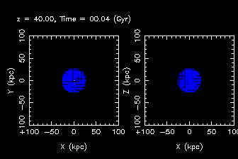
星系的形成
漩涡星系
椭圆

Slide 24
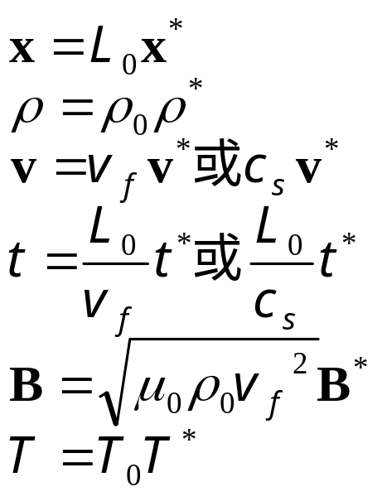
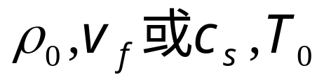
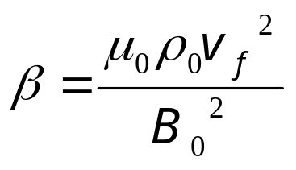
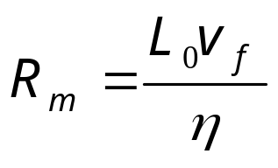
数值模拟第一步--无量纲化
注意:
（磁）流体运动方程的相似性
无量纲结果只与几个系数有关
其中 分别为各物理量的典型值，
为等离子体气压磁压比
为磁雷诺数
参考Chen et al. 1999, ApJ, 513, 516

Slide 25
数值模拟的未来
1 数值模拟具有观测与理论所缺乏的优点，因而在天文研究中越来越重要。70年代开始在空间物理中应用，80年代后几乎没有一个空间物理问题不伴随数值模拟
2 数值模拟与其说是一门科学，不如说是一门艺术，其中需要大量的经验与技巧

Slide 26
本课程内容
有限差分方法
模拟结果的可视化
试验粒子模拟
蒙特卡罗模拟方法
高级算法初步

Slide 27

結束語
理论
观测数据分析
数值模拟
通才

